Slide 1
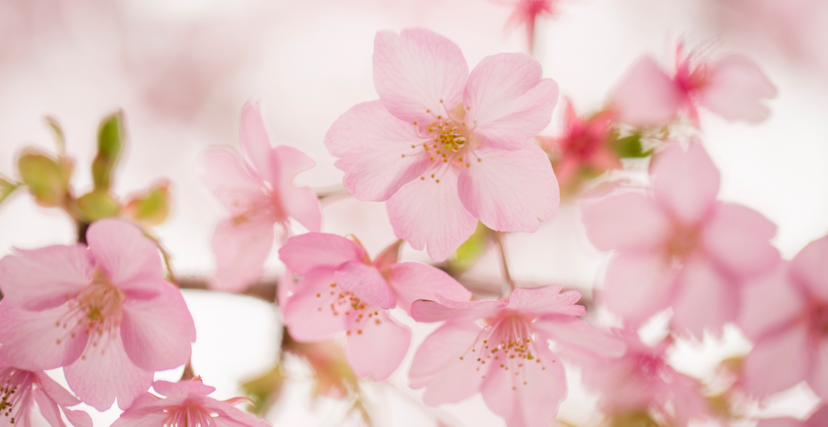
일본황족

Slide 2
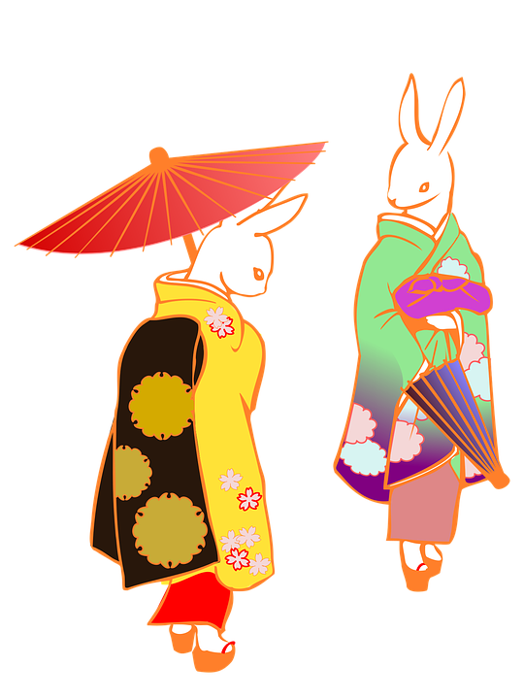
목차
목
차
1
일본 황실의 정의
2
일본 황실의 역사
3
일본 황실의 국민의식
4
일본 황실의 내정황족
5
일본 황실의 황실족보
6
일본 황실의 미야케

Slide 3
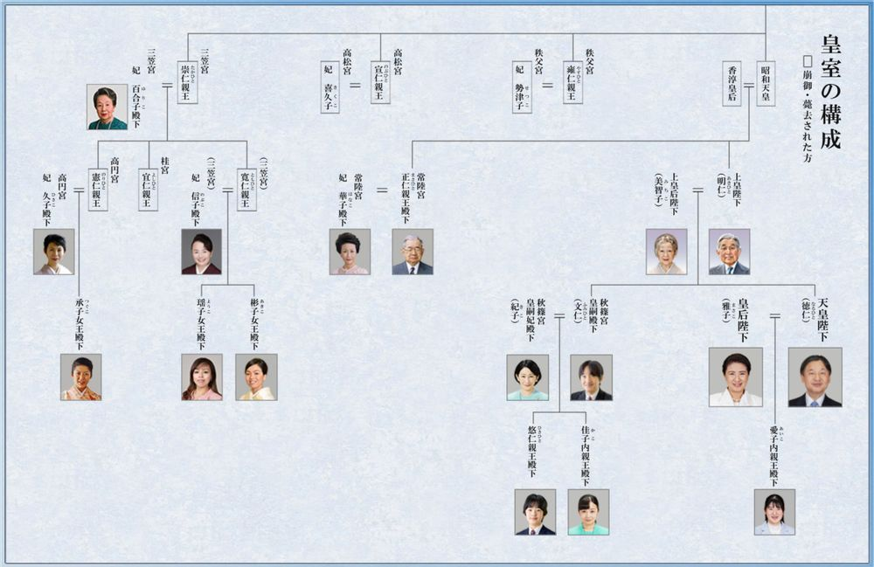
황실의 정의

Slide 4
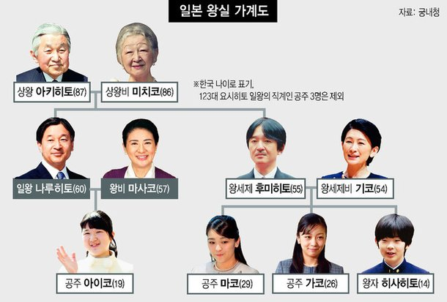
천황과 그 가족의 인물들
일본 황실
일본어: 皇室(こうしつ）
넓은 의미로천황 및 그 친족으로 구성된 황족을 의미

Slide 5
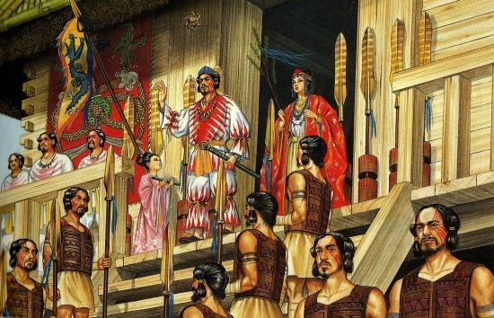
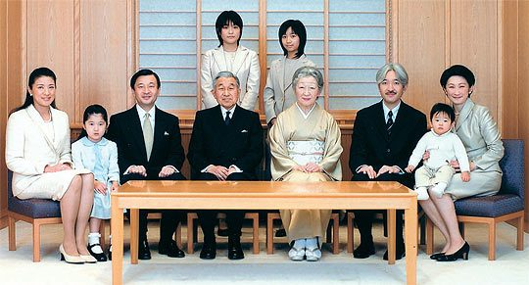
고대 야마토 왕권의 군주를 오키미(大王)이라 불렀음
게이타이 천황부터 현재의 나루히토 천황까지 하나의 혈통으로 이어져오고있음

Slide 6
1868년 메이지 유신 이전 10명의 여성천황이 있었으나 이후남성만 천황이 될 수있음
국정에 관한 권능을 가지지 않는 국민 통합의 상징’으로 되어있음
법률이나 조약의 공포, 국회가 지명한 내각총리대신의 임명, 국회의 소집 등 형식적인 국사행위 함

Slide 7
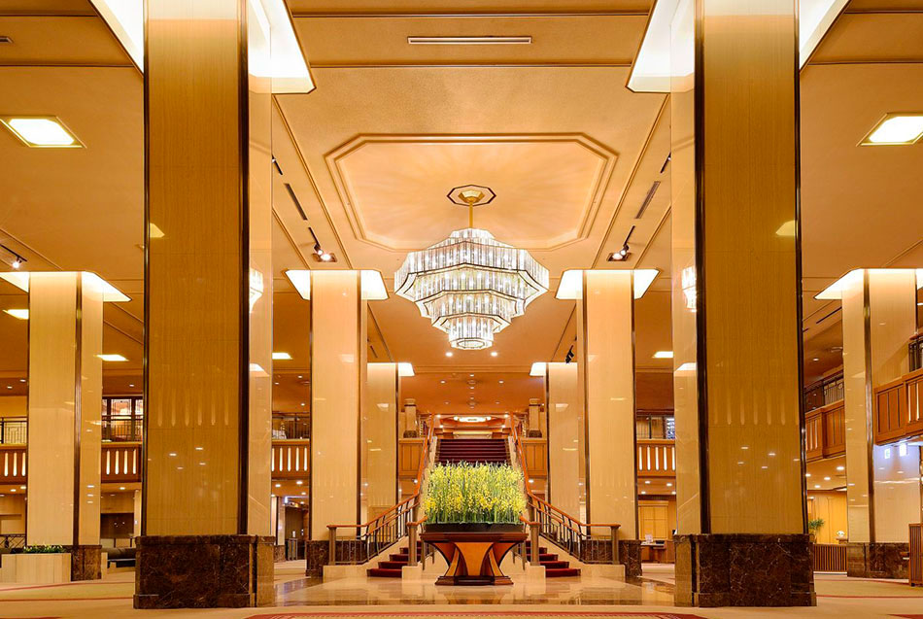
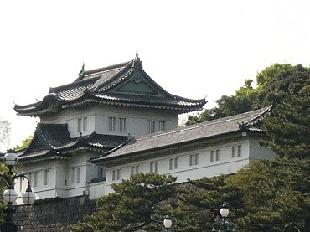
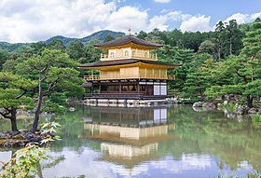
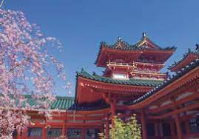
교토, 나하, 나라에 궁전이 있음
도쿄에 일본 황실의 황궁인 고쿄

Slide 8
일본황실의 역사
22201970
윤태영

Slide 9
목차
.
일본황실의 시작
일본황실의 중세
메이지유신
현재

Slide 10
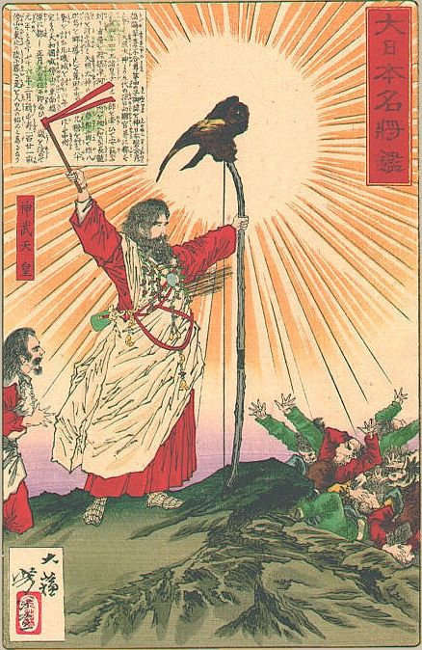
황실의 시작
일본황실의 첫 덴노는 진무덴노
황실의 계도는 『고사기』 『일본서기』를 비롯한 사서에 근거해 만들어져, 그 기원은 신무 천황 원년( 기원전 660년 )에 즉위한 신무 천황 , 나아가 그 시조인 아마테루 오미신 에 시작하는 것으로 알려져 있습니다.

Slide 11
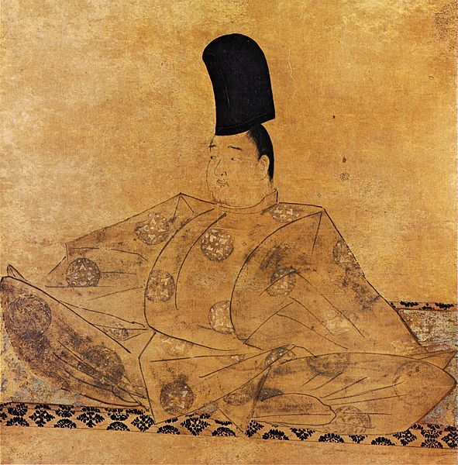
황실의 중세
고토바 덴노 집권
가마쿠라 막부부터는 천황의 실직적인 권력은 모두 쇼군이 가져가 황실은 허수아비 황실이 되버렸습니다.

Slide 12
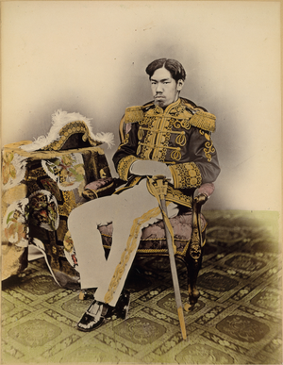
메이지유신
메이지 천황의 집권
에도막부의 몰락으로 다시 황실의 권력이 돌아오면 메이지 천황의 집권으로 근대화에 성공하였습니다.

Slide 13
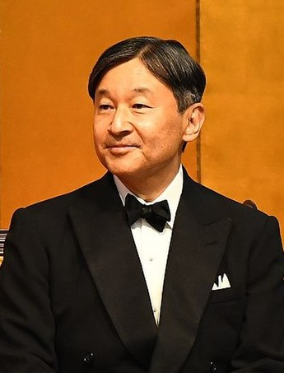
현재의 황실
나루히토 천황의 집권
쇼와 덴노의 항복으로 현재의 덴노는 상징만 있을 뿐 아무 권력이 없으면 126대 덴노 나루히토 덴노가 집권하고있는 상태이다.

Slide 14
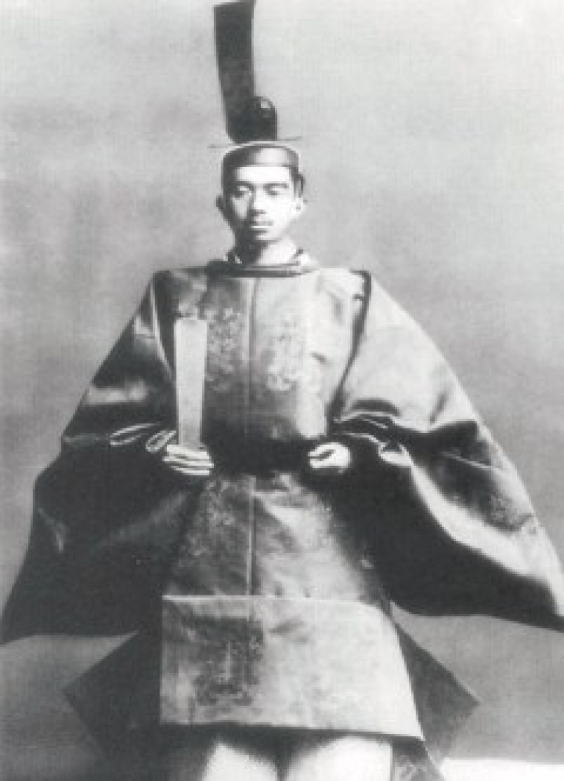
일본 황실에 대한 국민의식
일본어와 일본사회
22101371 김도민

Slide 15
목차
황실에 대한 관심도
황실에 대한 친밀감
천황제 폐지 논란

Slide 16
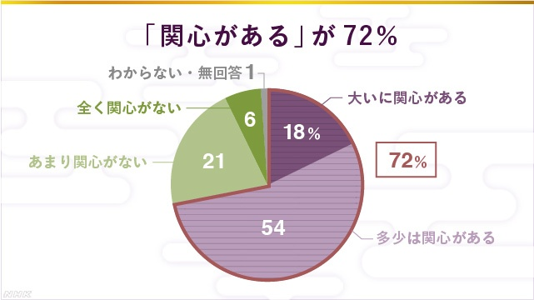
황실에 대한 관심도
Q . 지금의 황실에 어느 정도 관심이 있는가?
매우 관심이 있음 (18%)
다소 관심이 있음 (54%)
별로 관심 없음 (21%)
전혀 관심없음 (6%)
모름.무응답 (1%)
2019년 9월 28~30일 RDD형식 1539명 대상
여론조사 기관<NHK>

Slide 17
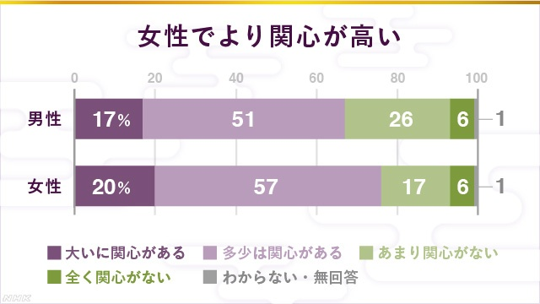
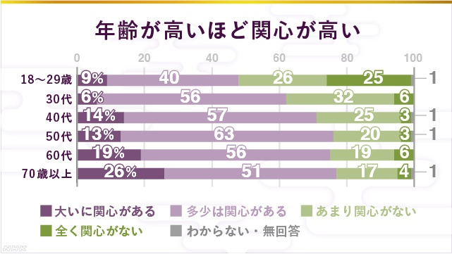
황실에 대한 관심도
남녀별로는 관심이 있다 에서 남성은 68% 여성은 76%로 여성이 8%정도 더 높게 나옴
연령대별로는 연령층이 높아질 수록 관심이 높아지는 추세

Slide 18
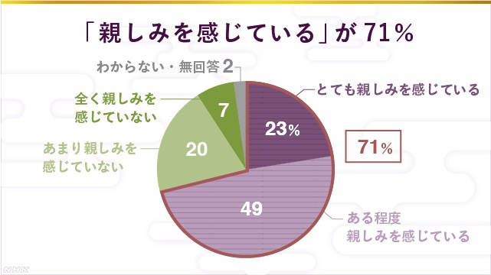
황실에 대한 친밀감
Q. 지금의 황실에 친밀감을 느끼고 있나요?
매우 친밀감을 느낌 (23%)
어느 정도 친밀감을 느낌 (49%)
별로 친밀감을 못 느낌 (20%)
전혀 친밀감을 못 느낌 (7%)
모름. 무응답 (2%)

Slide 19
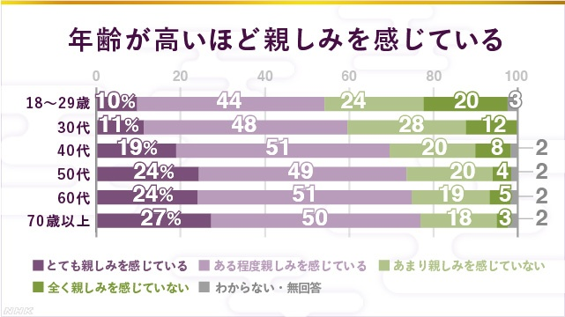
황실에 대한 친밀감
연령층이 낮을수록 친밀도를 느낀다는 비율이 줄어들고 있는 추세

Slide 20
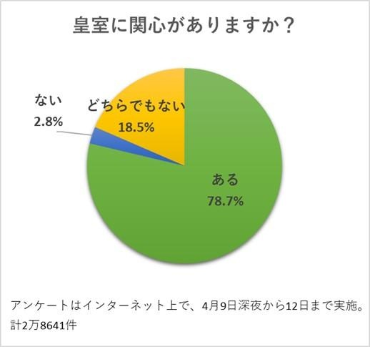
조사 결과
일본이라는 국가의 전통의 상징성
국민통합 및 대외적 대표기능
천황에 대한 관심도나 친밀도 모두 긍정평가가 70% 이상
결과: 대부분의 국민이 천황을 긍정적으로 보고 있음

Slide 21
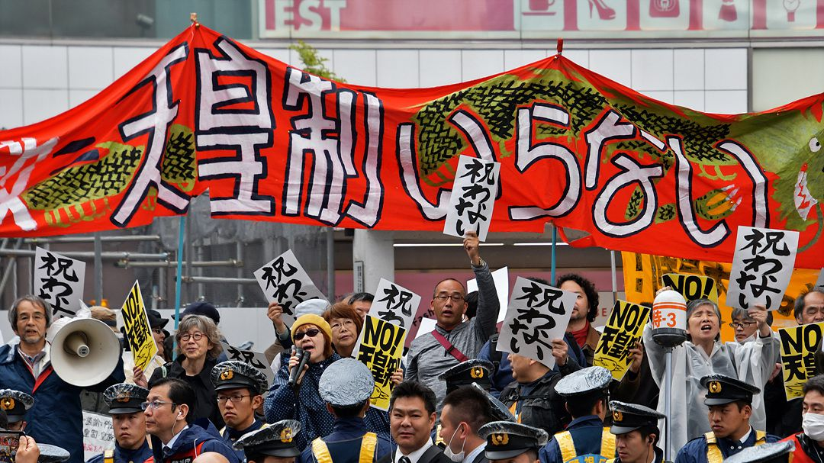
천황제 폐지 논란

Slide 22
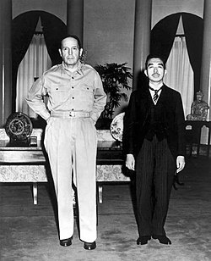
천황제 폐지 논거
A:일본 제국 당시 전쟁의 책임은 천황
B: 황실의 존재가 법 앞에서의 평등 위배
C:황실 제도는 군주제로 신분제 사회의 잔재임
= 현대의 민주국가에서 어울리지 않음

Slide 23
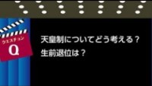
천황제에 대해서 어떻게 생각해?
[김도민] [오후 4:42] https://youtu.be/_FjD1cu-mO4

Slide 24

출처 https://www3.nhk.or.jp/news/special/japans-emperor6/opinion_poll/

Slide 25
일본 황실
내정황족

Slide 26
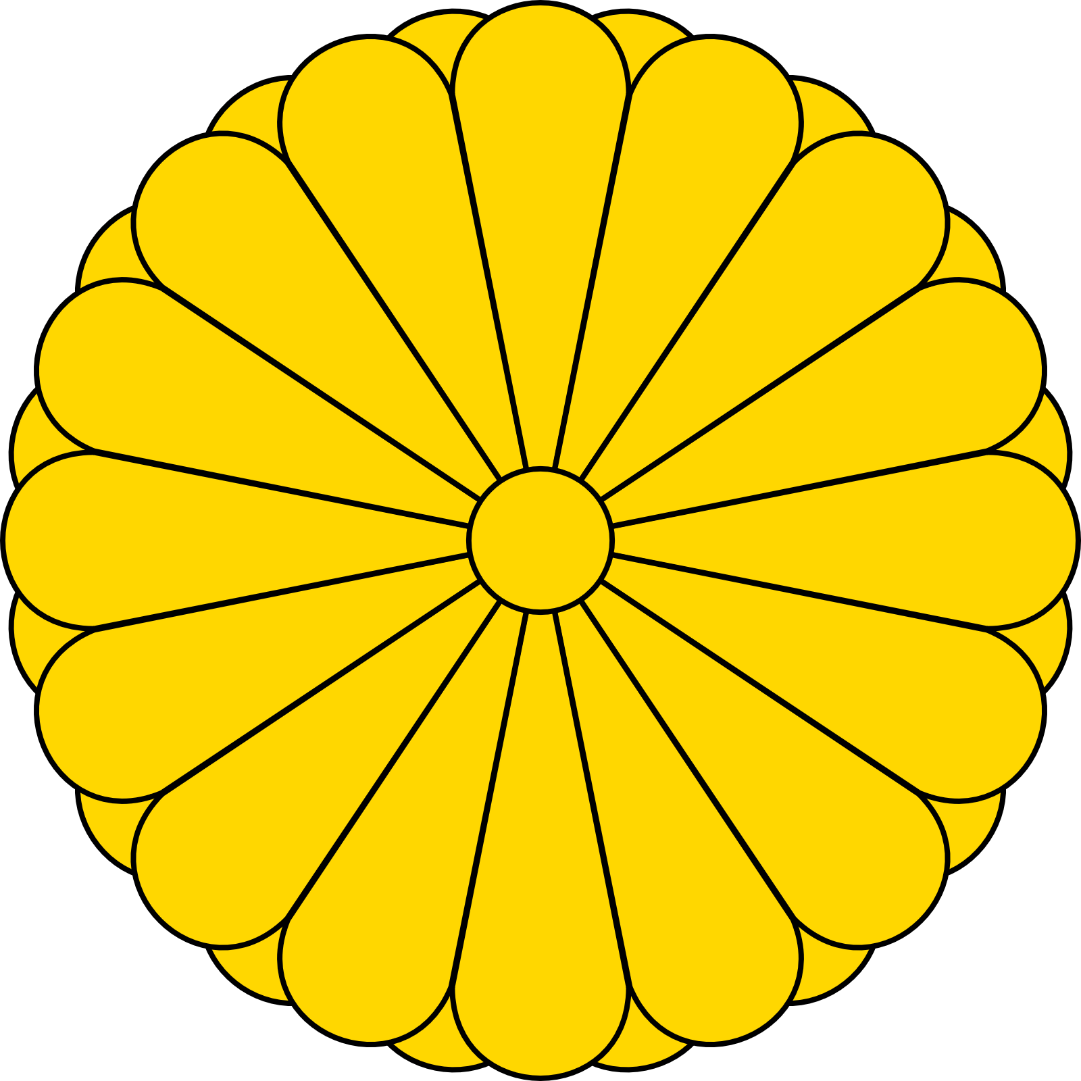
차례
🌸내정황족이란?
🌸천황이란?
🌸내정황족들이 거주 하는 곳
🌸내정황족이길 거부하고 결혼한 사람들의 성 씨는 어떻게 될까?
🌸내정황족이길 거부하고 결혼한 사람들

Slide 27
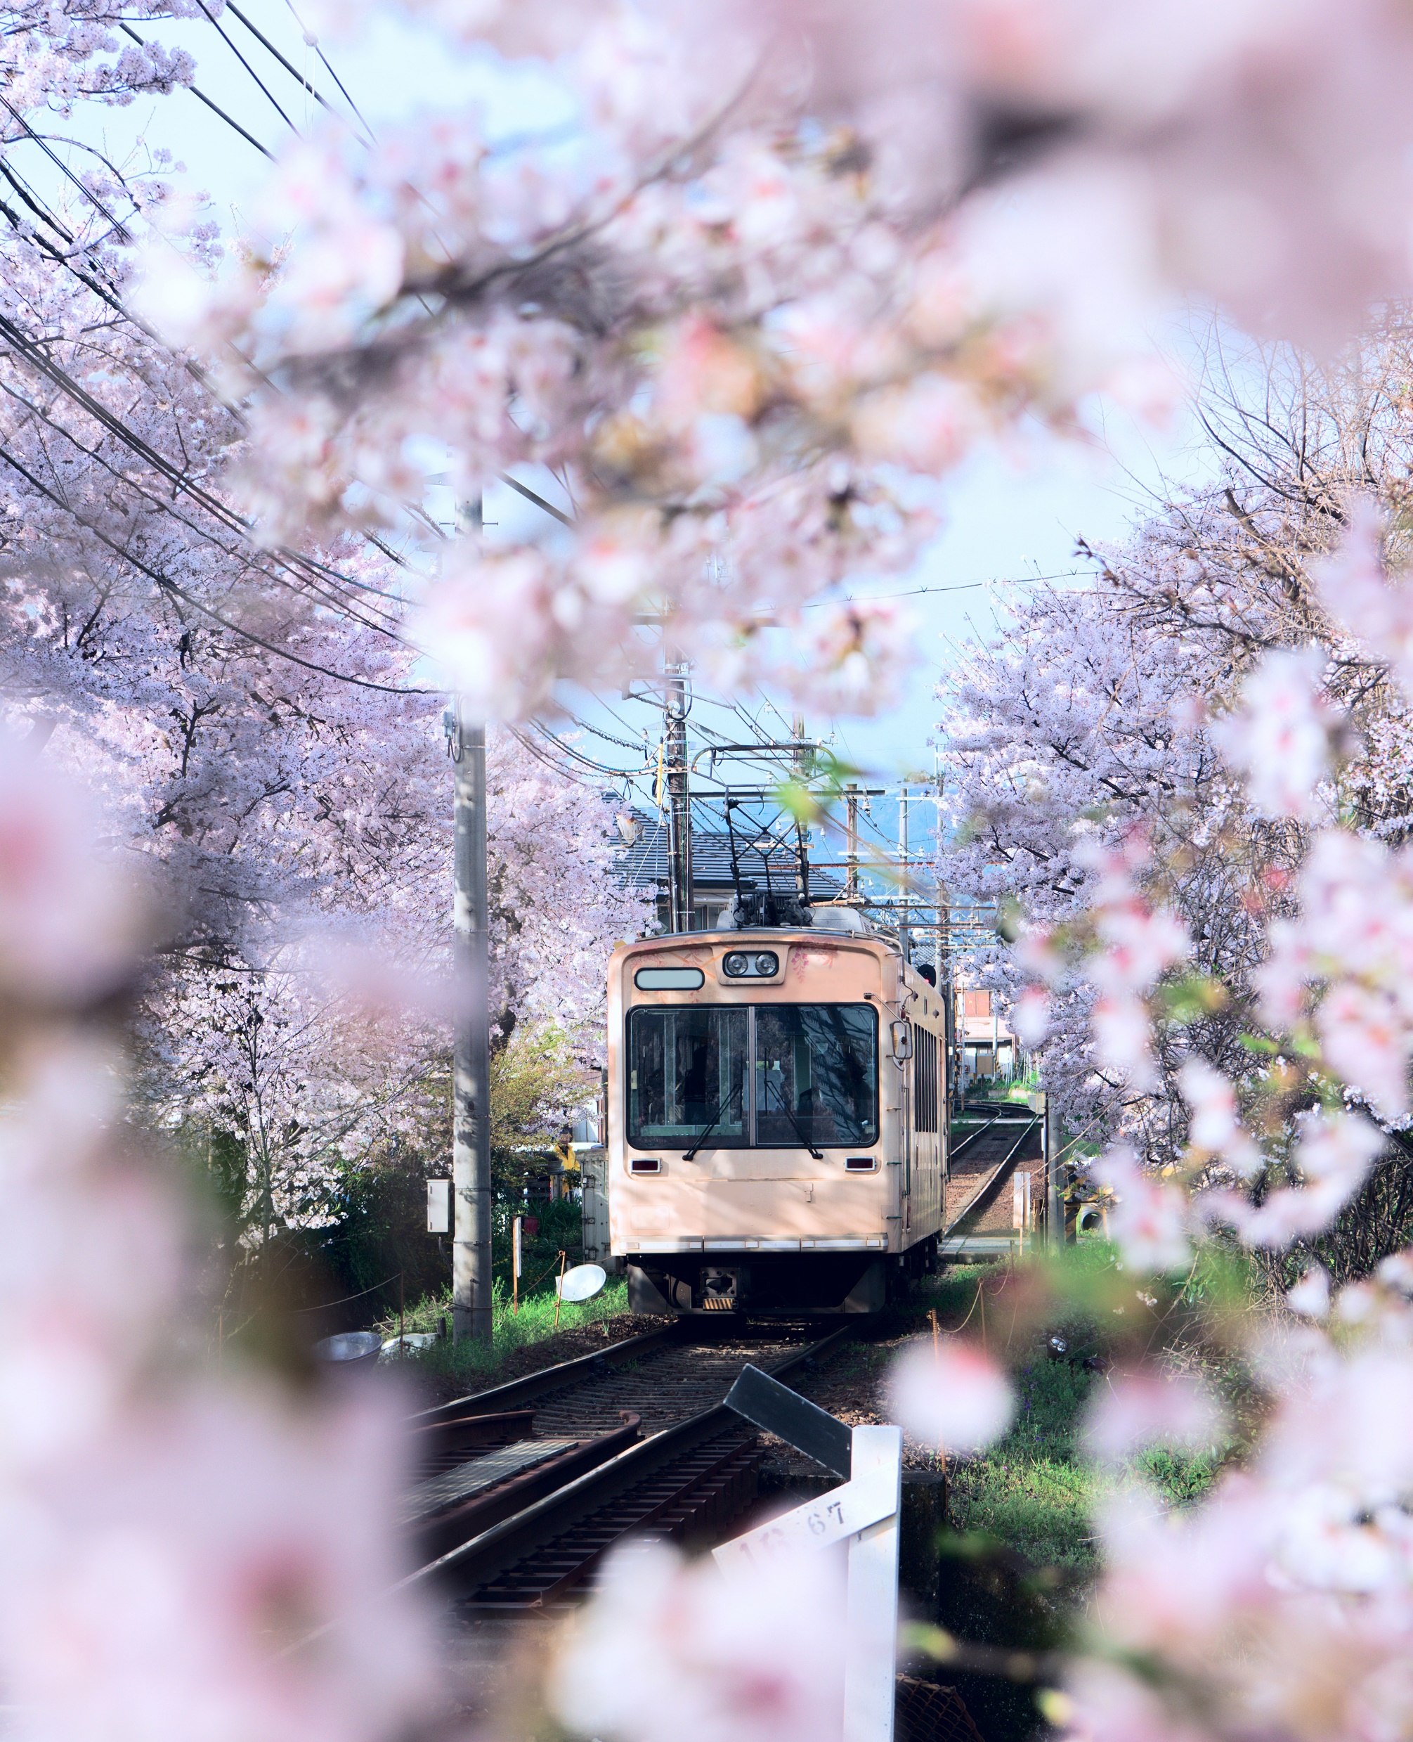
🌸내정황족이란?
🌸천황의 아내(황후)
🌸천황의 할머니(태황태후)
🌸천황의 어머니(황태후)
🌸천황의 아들(황태자)와 그의 가족
🌸천황의 미혼인 아들과 딸
현 천황의 직계 혈족
내정황족은 현재 68명으로 집계된다.

Slide 28
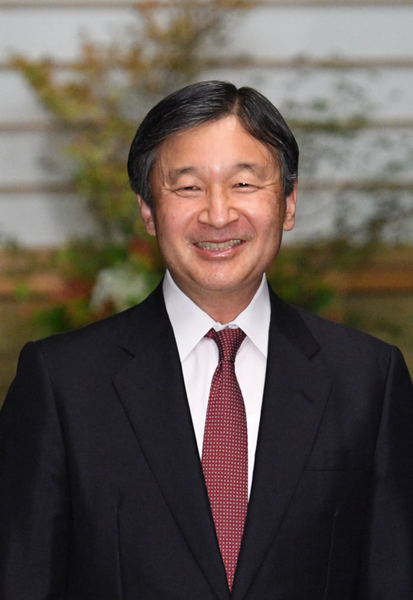
🌸천황이란?
🏵천황(天皇)은 일본의 군주로, 일본국 헌법상 상징적 국가원수이다.
🏵일본 전통 종교 신토의 주신인 태양의 여신, 아마테라스 오미카미를 숭배하는 교파의 대표였던 사람을 부르는 명칭이다
나루히토 (제126대)

Slide 29
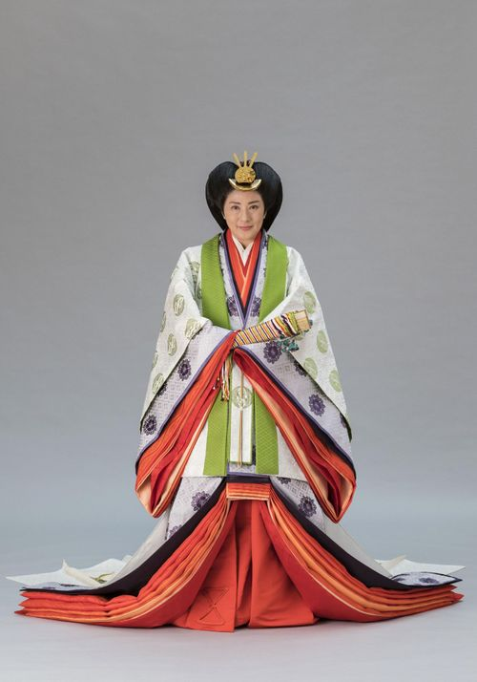
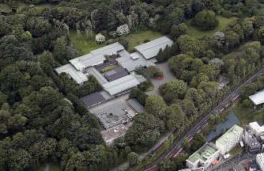
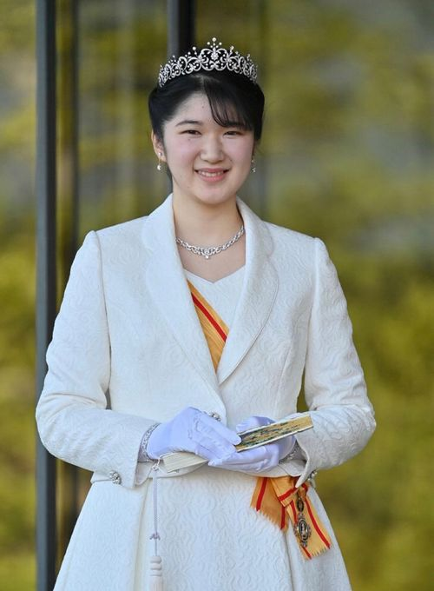
🌸내정황족들이 거주 하는 곳
일본국 황후
마사코
고쇼-천황과 황후가 거주, 공무 수행하는 장소.
황실 재산이었으나 일본국 헌법 반포 후에는 국가(궁내청)의 소유로 옮겨져 국유 재산으로써 황실에 제공되고 있다.
나루히토 제1황녀
아이코 내친왕

Slide 30
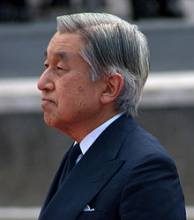
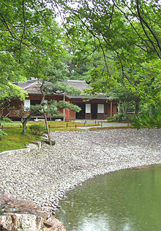
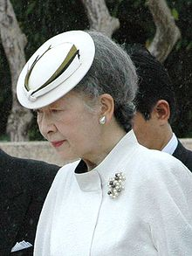
🌸내정황족들이 거주 하는 곳
센토고쇼-상황부처가 거주하는 곳.
상황이란?-제위를 물려주고 물러난 황제를 높여 가리키는 칭호
일본국 상황
아키히토
일본국 상황후
미치코

